Slide 1

LA FAMILIA
1 Juan 4.8.

Slide 2
El modelo de familia para nosotros los seres humanos es “Dios es AMOR”.
La sola palabra Dios es AMOR, nos dice que Dios es una Familia, completamente unida, formada por El Padre, Él Hijo, y el Espíritu Santo.
“Muchos continúan siendo probados como lo fue Abrahán. No oyen la voz de Dios hablándoles directamente desde el cielo; pero, en cambio, son llamados mediante las enseñanzas de su Palabra y los acontecimientos de su providencia.
Se les puede pedir que abandonen una carrera que promete riquezas y honores, que dejen afables y provechosas amistades, y que se separen de sus parientes, para entrar en lo que parezca ser sólo un sendero de abnegación, trabajos y sacrificios.

Slide 3
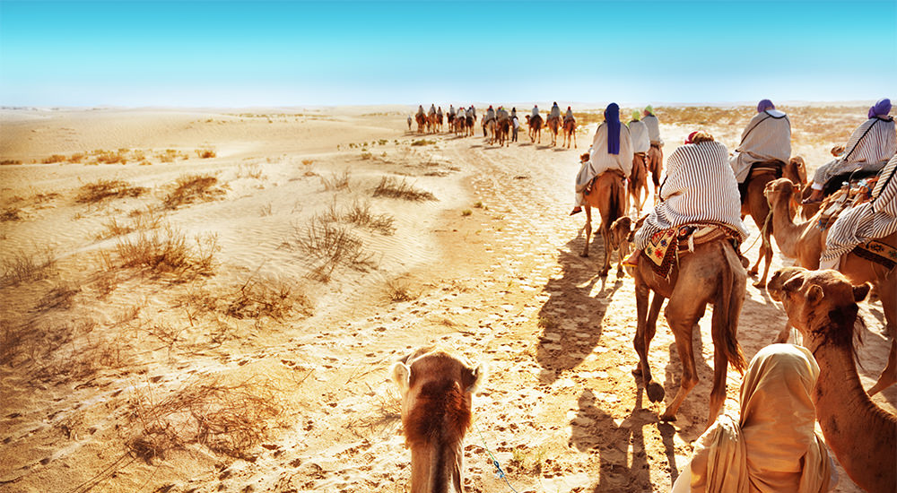
Dios tiene una obra para ellos; pero una vida fácil y la influencia de las amistades y los parientes impediría el desarrollo de los rasgos esenciales para su realización.
“Abrahán salió de Ur sin saber adonde iba“, solamente confiando en la Palabra de Dios.
Los llama para que se aparten de las influencias y los auxilios humanos, y les hace sentir la necesidad de su ayuda, y de depender sólo de Dios, para que él mismo pueda revelarse a ellos.

Slide 4
¿Quién está listo para renunciar a los planes que ha abrigado y a las relaciones familiares en cuanto le llame la Providencia?
¿Quién aceptará nuevas obligaciones y entrará en campos inexplorados... ? El que haga esto tiene la fe de Abrahán, y compartirá con él el “sobremanera alto y eterno peso de gloria”, con el cual no se puede comparar “lo que en este tiempo se padece”.
(Ver 2 Corintios 4:17; Romanos 8:18; Historia de los Patriarcas y Profetas, 117-119).
(Patriarcas y Profetas . 119)
“Al elegir un sitio para vivir, Dios quiere que consideremos ante todo las influencias morales y religiosas que nos rodearan a nosotros y a nuestras familias…. SI NOS COLOCAMOS VOLUNTARIAMENTE EN UN AMBIENTE MUNDANO E INCRÉDULO, DESAGRADAMOS A DIOS, Y AHUYENTAMOS A LOS ÁNGELES DE NUESTRAS CASAS”.

Slide 5
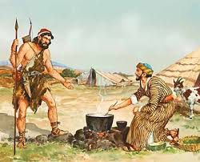
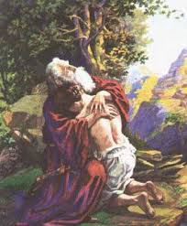
(Patriarca y Profetas . 166)
“La separación de Jacob y Esaú se verificó de acuerdo con el propósito de Dios respecto a Jacob. Como los hermanos se diferenciaban tanto en su religión, para ellos era mejor morar aparte”.
Aquí encontramos una revelación del “libre albedrío”, ambos, Esaú y Jacob, fueron criados en la mismo fe de Abraham y de Isaac, pero Esaú, decidió desobedecer la voz de Dios.
Vendió la primogenitura, por un plato de lentejas.
Después, perdió la bendición de su padre, aunque la pidió con lágrimas.
Ver Heb.12:16,17.

Slide 6
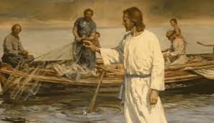
(Patriarcas y Profetas . 207)
“Cuando Jesús invitó a Pedro y sus compañeros a seguirle, ellos dejaron inmediatamente sus botes y sus redes. Algunos de estos discípulos tenían personas amadas que dependían de ellos para su sostén; pero cuando recibieron la invitación del Salvador, no vacilaron ni le preguntaron: ¿Cómo viviré y sostendré mi familia? Fueron obedientes al llamado, y cuando más tarde Jesús les preguntó: “Cuando os envié sin bolsa, y sin alforja, y sin zapatos, ¿os faltó algo?” pudieron contestar: “Nada.”
Y les dijo: Venid en pos de mí, y os haré pescadores de hombres. 20 Ellos entonces, dejando al instante las redes, le siguieron. Ver Mat.4:18-20.

Slide 7
(Obreros Evangélicos, 118-119)
“Muchos de aquellos a quienes el Señor podría emplear no quieren oír ni obedecer su voz por encima de todas las demás.
La parentela y los amigos, los hábitos y asociaciones anteriores, tienen tan fuerte influencia sobre ellos que Dios puede darles tan sólo poca instrucción, puede comunicarles tan sólo poco conocimiento de sus propósitos.
El Señor haría mucho más por sus siervos si ellos se consagrasen completamente a él, y pusiesen su servicio por encima de los vínculos de parentesco y todas las otras relaciones terrenas”.
(Obreros Evangélicos , 119)
“En extenso grado, la felicidad de los hombres y mujeres y el éxito de la iglesia dependen de la influencia ejercida en el hogar”.

Slide 8
(OE, 215)
El predicador que permita que sus hijos se críen indisciplinados y desobedientes, encontrará que la influencia de sus labores en el púlpito queda contrarrestada por la conducta indigna de sus hijos. El que no pueda gobernar los miembros, de su propia familia, no podrá mostrar debidamente en favor de la iglesia de Dios, ni preservarla de la contención y controversia.
(OE, 216)
Todos debieran interesarse en sus parientes, pero no limitarse a ellos como si fueran los únicos a quienes Jesús vino a salvar.
(T2, 71)
Es peligroso para los que desean honrar a Dios encontrar placer y entretenimiento en la compañía de los que no lo temen.

Slide 9
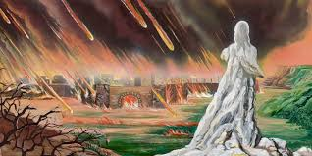
Un ejemplo de como la esposa, los hijos, hijas, o yernos, que no le temen Dios, nos pueden conducir a la perdida de la vida eterna. Gen.2:16,17; 3: 17.
Entonces salió Lot y habló a sus yernos, los que habían de tomar sus hijas, y les dijo: --¡Levantaos, salid de este lugar, porque Jehová va a destruir esta ciudad! Pero sus yernos pensaron que bromeaba. Ge.19:14. Pero la esposa de Lot, por amor a su familia, desobedeció la orden de Dios; “No mires atrás”, y se perdió para siempre. Ge.19:17, 26. (er Mat.10:37).

Slide 10
(T2, 200)
Después de haber aceptado la verdad, no debiéramos unirnos con aquellos que se oponen a ella, ni en ninguna manera tampoco colocarnos donde se nos haga difícil vivir nuestra fe;
(T5, 171)
Pocos comprenden la importancia que tiene el rehuir, hasta donde sea posible, todas las compañías que no favorecen la vida religiosa.
(T5, 215)
Si la religión debe influir en la sociedad, debe primero influir en el círculo del hogar.

Slide 11
(Review & Herald, 4 mayo, 1886)
No podemos servir a Dios y al mundo al mismo tiempo. No debemos concentrar nuestros afectos en los familiares mundanos, que no tienen ningún deseo de conocer la verdad.
(T5, 513)
Debemos manifestar la verdad en todas nuestras relaciones con ellos. Si no podemos hacerlo, mientras menos nos asociemos con ellos, mejor será para nuestra espiritualidad.
HC, 12,15)
La primera obra que debe hacerse en un hogar cristiano es asegurarse de que el Espíritu de Cristo more allí.

Slide 12
(HC, 26)
La mayor evidencia del poder del cristianismo que se pueda presentar al mundo es una familia bien ordenada y disciplinada…La mejor prueba del cristianismo en un hogar es la clase de carácter engendrada por su influencia.
(CN, 158)
No es el mejor plan para los hijos, que una, dos o tres familias vinculadas por matrimonios se establezcan a pocos kilómetros la una de la otra. La influencia no es buena sobre las familias. Los asuntos de una son los asuntos de todas. Las perplejidades y problemas que cada familia debe experimentar en mayor o menor grado y que, en la medida de lo posible, debieran conservarse dentro del círculo familiar, se extienden a las conexiones familiares.

Slide 13
(Testimonios, t3, 64)
Todas las familias serían mucho más felices si estuvieran separadas y se visitaran ocasionalmente, su influencia mutua sería diez veces mayor.
(Testimonios, t3, 65)
La mayor prueba del poder del cristianismo que podemos presentar ante el mundo es una familia ordenada y bien disciplinada.
(Testimonios para la Iglesia 4, 299)
Si los padres quieren ver un estado de cosas diferente en su familia, que se consagren plenamente a Dios y el Señor proporcionará caminos y medios mediante los cuales pueda ocurrir una transformación en sus hogares.

Slide 14
Conclusión,
El hogar cristiano honra a Dios—Los padres y las madres que ponen a Dios en primer lugar en su familia, que enseñan a sus hijos que el temor del Señor es el principio de la sabiduría, glorifican a Dios delante de los ángeles y delante de los hombres,
Sólo la presencia de Cristo puede hacer felices a hombres y mujeres. Cristo puede transformar todas las aguas comunes de la vida en vino celestial. El hogar viene a ser entonces un Edén de bienaventuranza; la familia, un hermoso símbolo de la familia celestial.
Mi oración es que Dios bendiga tu hogar, Que la presencia de Cristo, sea permanente en tu vida, y por ende en tu hogar, Amen.
Y PREPÁRATE, CRISTO REGRESA PRONTO. AMEN.
SI VEN SEÑOR JESÚS.

